Slide 1
শুভেচ্ছা

Slide 2
উপস্থাপনায়:
নামঃ মোহাম্মদ আযহারুল ইসলাম মাহমুদ
সহকারী শিক্ষক
৯ নং নয়ানীলক্ষ্মীপুর সরকারি প্রাথমিক বিদ্যালয়
হাইমচর , চাঁদপুর।

Slide 3
শ্রেণীঃ তৃতীয়
বিষয়ঃ বাংলাদেশ ও বিশ্বপরিচয়

Slide 4
পাঠের শিরোনাম
সমাজের বিভিন্ন পেশা
পাঠাংশঃ যারা সেবা দেয়
পৃষ্ঠা নংঃ ২৬

Slide 5
শিখনফল
6.1.1। সমাজের বিভিন্ন ধরনের পেশার তালিকা তৈরি করতে পারবে।
6.1.২। বিভিন্ন ধরনের পেশাজীবীর কাজের বর্ণনা দিতে পারবে।
6.1.৩। সমাজে সব কাজ যে সমান গুরুত্বপূর্ণ তা উপলদ্ধি করবে।

Slide 6
এসো ভিডিও দেখি
ভিডিও সম্পর্কে আলোচনা

Slide 7
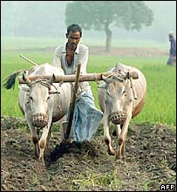
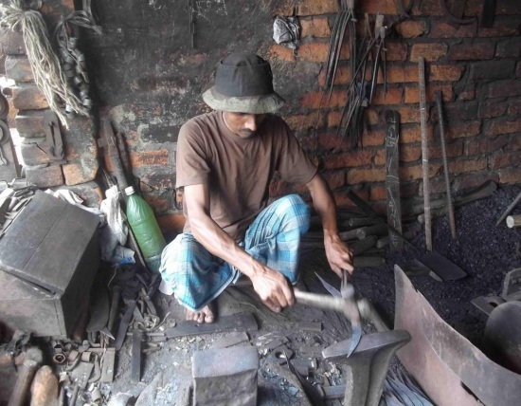
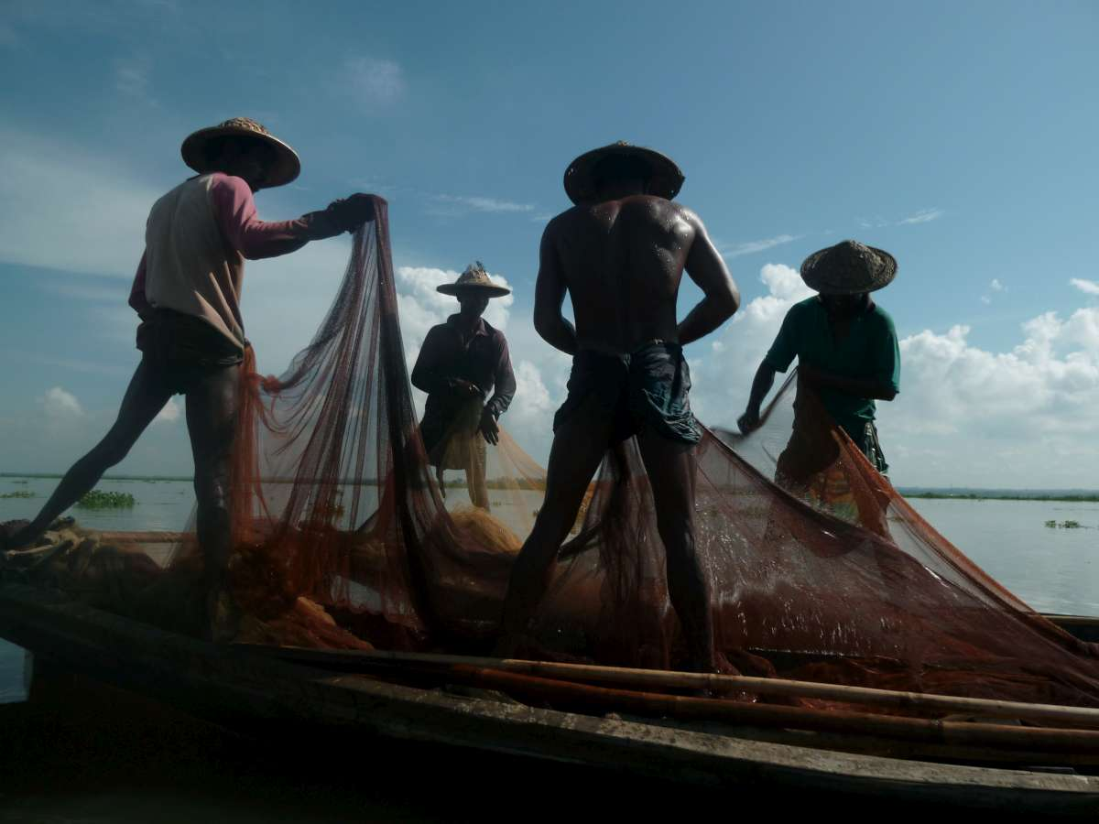
ছবি দেখিয়ে আলোচনা

Slide 8
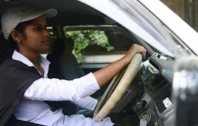
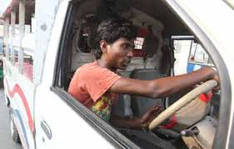
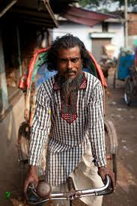
ছবি দেখিয়ে আলোচনা

Slide 9
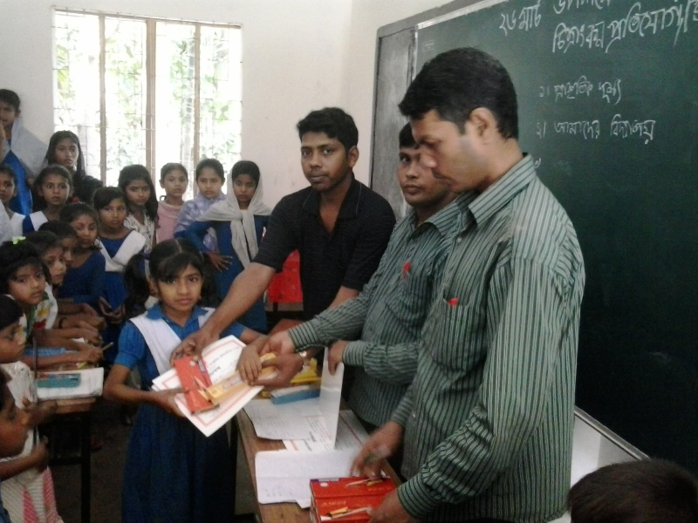
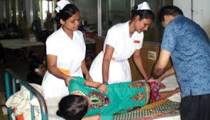
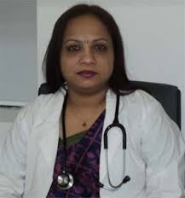
ছবি দেখিয়ে আলোচনা

Slide 10
আজকের পাঠ
যারা সেবা দেন

Slide 11
গাড়ি চালক

Slide 12
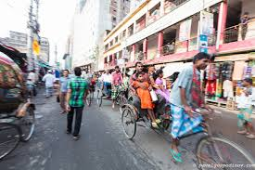
রিকসা চালক

Slide 13
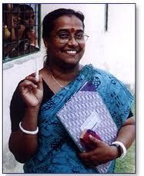
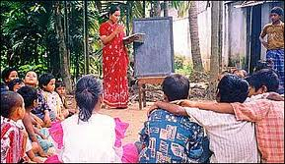
শিক্ষক

Slide 14
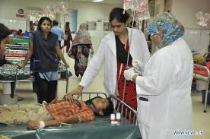
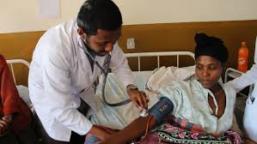
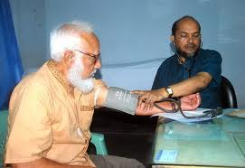
ডাক্তার

Slide 15
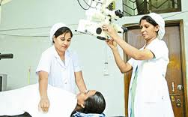
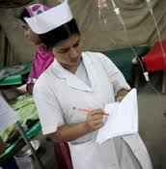
নার্স

Slide 16
এসো বই পড়ি
পৃষ্ঠা নংঃ ২৬

Slide 17
এসো জেনে নেই
চালকঃ যানবাহনে করে চালক আমাদের বিভিন্ন জায়গায় আনা-নেওয়া করেন। মালামাল আনা-নেওয়ার কাজ ও করেন।
শিক্ষকঃ আমদের বিদ্যালয়ে লেখাপড়া শেখান। খেলাধুলা, নাচ,গান,ছবি আঁকা শিখতে সাহায্য করেন।
ডাক্তার ও নার্সঃ অসুখ হলে আমরা ডাক্তারের কাছে যাই।
ডাক্তার আমাদের চিকিৎসা করেন, আর নার্স ডাক্তারের কাজে সাহায্য করেন। নার্স রোগীদের সেবা যত্ন করেন।

Slide 18
দলীয় কাজ
শিক্ষক আমাদের জন্য কী কী কাজ করেন?
ক
ডাক্তার আমাদের জন্য কী কী কাজ করেন?
খ

Slide 19
সঠিক উত্তরে (√) চিহ্ন দাও
ক। সেবিকা কোথায় কাজ করে?
১ কারখানায় ২। দোকানে
৩। হাসপাতালে ৪। হোটেলে
√

Slide 20
খ। কে রোগীর সেবা করে?
১ ।গাড়িচালক ২। শিক্ষক
৩। নার্স ৪। ফেরিওয়ালা
√

Slide 21
মৌখিক মূল্যায়ন
ক। চালক আমাদের কীভাবে সাহায্য করেন?
খ। নার্স কী কাজ করেন?
গ। ডাক্তার না থাকলে আমাদের কী ধরনের অসুবিধা হতো?

Slide 22
বাড়ির কাজ
তোমার বাবা পেশা কী? সেই সর্ম্পকে ৩টি বাক্য লিখ।

